Slide 1
Smart Four
가중치 AI와의 대결
5조
2013136021 김영규
2013136096 이재호

Slide 2
주제 : 사목 Connect Four
오목게임과 유사한 2인용 게임으로 번갈아 말을 넣어 수직, 수평, 대각방향으로 사목을 먼저 만드는 사람이 승리하는 게임이다.
말을 놓으면 세로열 제일 밑으로 떨어져, 아래서 위로 게임보드가 채워진다.

Slide 3
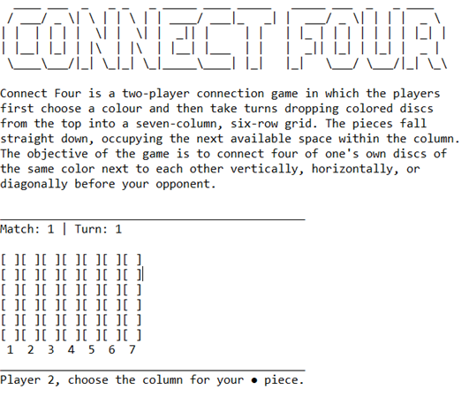
기본이 되는 소스에서 구현이 되어있는 기능
말 4개가 일직선으로 이어지면 승리.
게임 판이 꽉 찼을 경우 말을 더 놓을 수 없고 게임이 비기게 된다.

Slide 4
추가한 기능
‘사람vs사람’, ‘사람vs컴퓨터’을 선택하는 기능
수를 무를 수 있는 undo기능
컴퓨터 AI와의 대결 (가중치 계산을 이용)
힌트 기능 (가중치 계산을 이용)

Slide 5
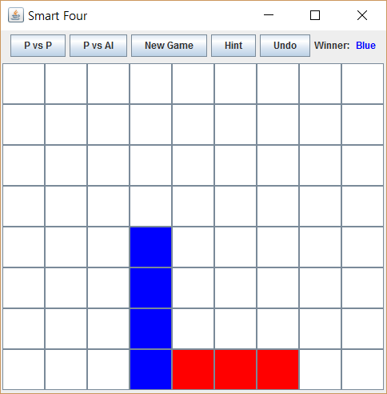
SmartFour 게임 방법
사람 vs. 사람 / 사람 vs. AI 게임 종류를 선택
첫 순서는 랜덤으로 시작한다.
게임 보드를 클릭하여 말을 놓는다.
4목을 완성할 때까지 게임을 진행. 수직 수평 또는 대각선 어느 방향이든지 같은 색 말 4개가 이어지면 승리.

Slide 6
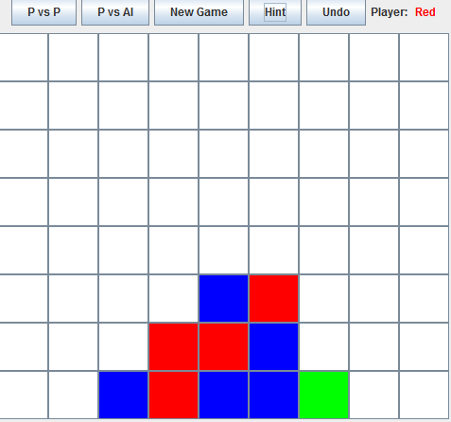
SmartFour 게임 방법
힌트 버튼을 누르면 플레이어가 놓으면 좋을 위치를 초록색으로 추천
Undo 버튼을 누르면 플레이어가 놓은 말을 무를 수 있다. ( AI와의 대결에 경우 컴퓨터가 놓은 말까지 무름)

Slide 7
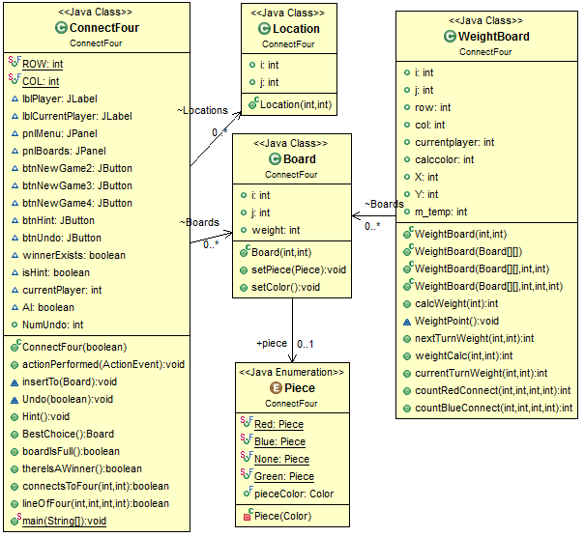
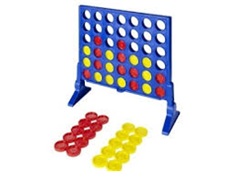
클래스 다이어그램

Slide 8
게임 모드 설정
사람 vs. 사람
사람 vs. AI

Slide 9
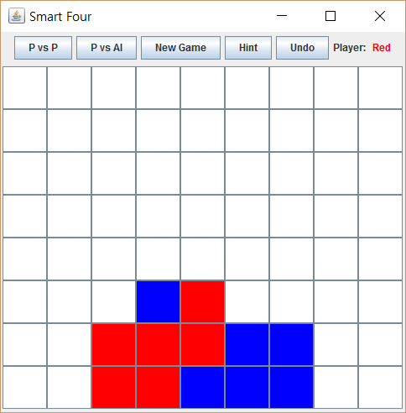

가중치 계산 과정
현재 보드 상황을 가중치 계산 클래스로 보내 가중치 계산을 실시한다.
우선 말을 놓을 수 있는 위치를 탐색
말을 놓을 수 있는 모든 위치에 대하여 가중치 계산을 실시

Slide 10
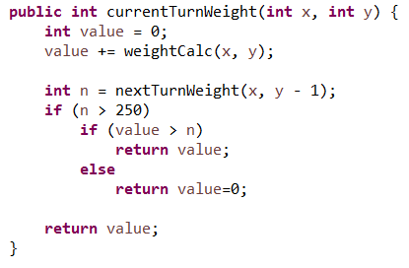
말을 놓을 수 있는 위치들의 가중치를 계산
사목에서 상대방이 승리하지 못하게 방어하는 것도 중요
현재 말을 놓은 위치가 다음 상대방에 승리로 이끌 수 있다.
현재 턴의 다음 턴의 가중치를 비교하여 가중치 반환

Slide 11
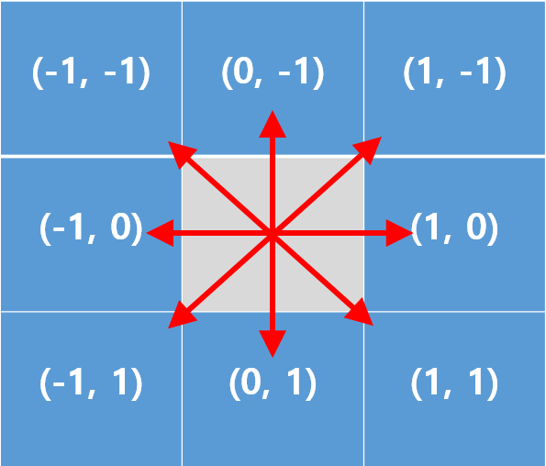
8방향으로 연결된 말의 수를 계산
한 보드위치를 기준으로 방향을 (-1,-1), (1,1), (1,0), (-1,0), (0,1), (0,-1), (1,-1), (-1,1) 으로 나타냄
각 방향으로 같은 색으로 연결된 말의 수를 구함

Slide 12
말의 수에 따라 다른 가중치 부여
연결 된 말의 수 | 같은 색 | 다른 색
1 | 5 | 3
2 | 30 | 27
3 | 500 | 300
개임 플레이에서 자신이 이기는 경우가 최우선
현재 플레이어의 말과 가중치를 계산할 말의 색이 같을 때가 다를 때 보다 가중치를 더 크게 부여

Slide 13
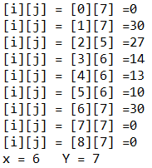
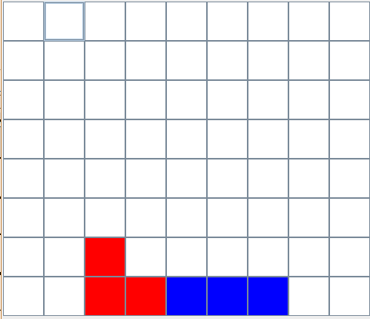
보드 위치 반환
가중치가 가장 큰 보드 위치를 반환
가중치가 같은 위치들은 랜덤으로 선택
반환된 위치는 AI와 Hint기능에서 사용

Slide 14
Undo 기능
플레이어가 말을 잘 못 놓았을 경우 수를 무르는 기능
플레이어 또는 컴퓨터가 말을 놓을 때마다 말을 놓은 위치를 위치를 저장하는 클래스 Location 배열에 저장
빨강, 또는 파랑색인 해당 위치는 다시 흰색으로 바꾸어 주고 플레이어 턴도 바꿈.

Slide 15
Hint 기능
플레이어가 어느 위치에 말을 놓으면 좋을 지 알려주는 기능
Hint 버튼을 클릭하면 가중치 계산을 통하여 가중치가 가장 큰 위치를 초록색으로 표시
플레이어는 힌트를 보고 그 위치 또는 다른 위치에 말을 놓을 수 있음
가중치 계산과 Undo 함수를 활용

Slide 16
시연 영상
https://youtu.be/dBzzzM0BpYQ

Slide 17
Q&A

